Slide 1
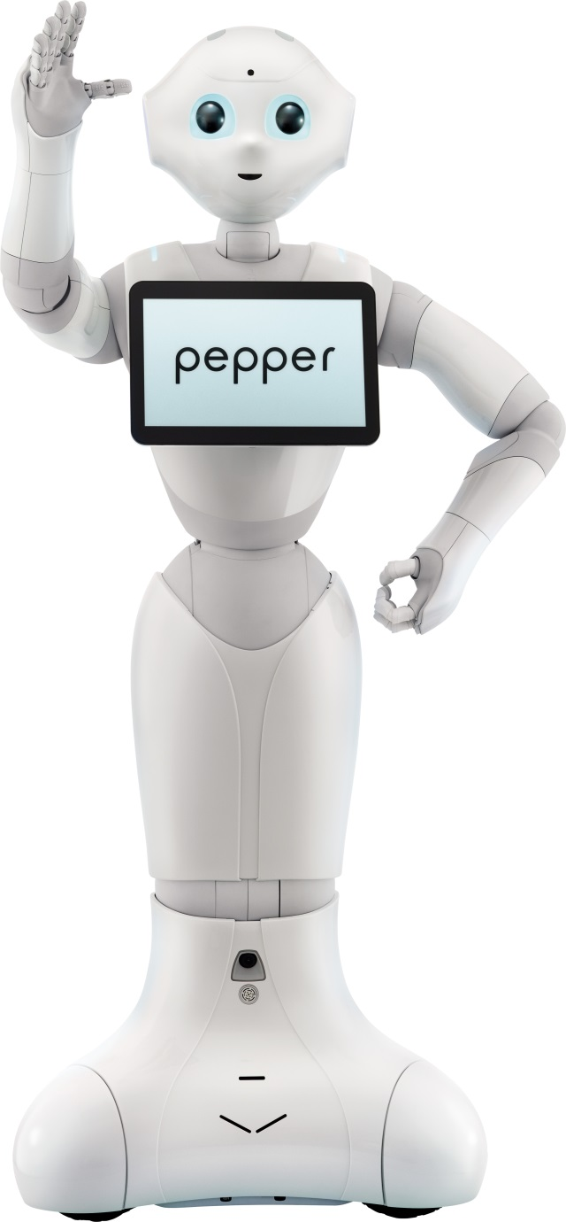
Pepper
Humanoidný robot

Slide 2
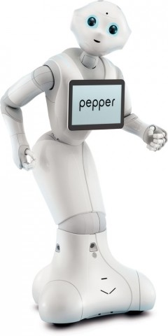
Základné vlastnosti
Priateľský, komunikatívny a navrhnutý na spolužitie s ľuďmi
Pepper meria 1,2 metra a váži 28 kg. Hoci má humanoidné telo, pohybuje sa na troch kolesách a je pomalší než človek. Jeho maximálna rýchlosť je 3 km za hodinu. Na hrudi má 10,1-palcový dotykový displej
Na hlave má umiestnené dve klasické kamery, 3D kameru a štyri mikrofóny. Vďaka senzorom dokáže vnímať hlas a gestá ľudí. Analyzuje ich výber slov, tón hlasu a mimiku, dokáže rozpoznať ich náladu a prispôsobiť sa jej.
Pepper sa do určitej miery správa samostatne. Aby ho pri pohybe neprekvapila žiadna prekážka má na nohách zabudované dva ultrazvukové a šesť laserových senzorov. Okrem toho má na každej ruke päť palcov s dotykovými senzormi.
K robotovi bude dostupný softvér, s ktorého pomocou možno rozvíjať ďalšie funkcie. Životnosť na jedno nabitie je približne 12 hodín

Slide 3
Pepper bol vyvinutý francúzskou spoločnosťou Aldebaran Robotics, zaoberajúcou sa robotikou, ktorá stojí aj za robotom Nao.
Riaditeľ spoločnosti Softbank Masayoshi Son predstavil Peppera na tlačovej konferencii 5. júna 2014. Záujemcovia si ho môžu pozrieť od 6. júna vo viacerých predajniach spoločnosti Softbank.
V Japonsku má prísť na trh vo februári 2015. Cena sa pohybuje na úrovni 198000 Jenov, čo je v prepočte asi 1400 Eur
http://www.youtube.com/watch?v=osD6O4LAcpo

Slide 4
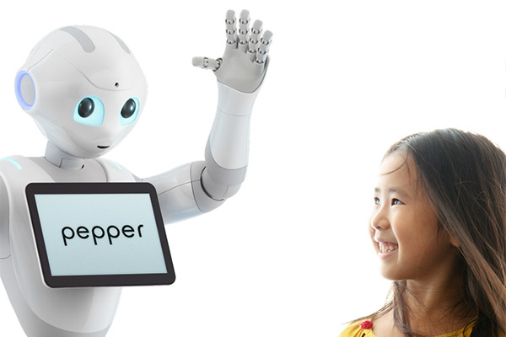
Zdroje
http://pc.zoznam.sk/novinka/softbank-prinasa-rodinneho-robota-ktoreho-si-zamilujete
http://ibnlive.in.com/news/meet-pepper-a-personal-robot-that-can-read-emotions-to-go-on-sale-next-year-at-1900/476908-11.html
http://www.factor-tech.com/robots/robot-nanny-to-be-sold-in-japanese-stores-from-2015/

Slide 5
Ďakujem za pozornosť

